Slide 1
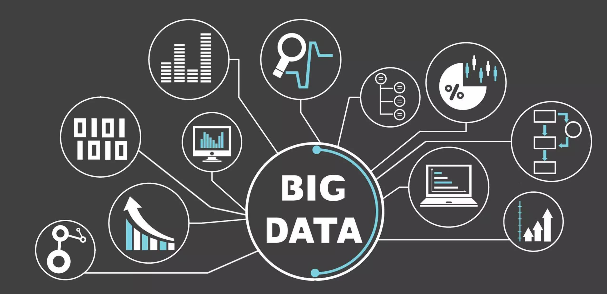

Slide 2

Big data — огромные объемы неоднородной и быстро поступающей цифровой информации, которые невозможно обработать традиционными инструментами.
В мировой практике большими данными называют только объект анализа.
Термин big data родился в 2008 году.
К категории big data относится большинство потоков данных свыше 100 Гб в день.

Slide 3


Slide 4
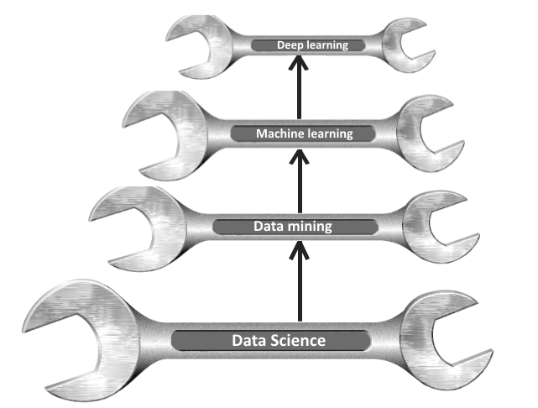
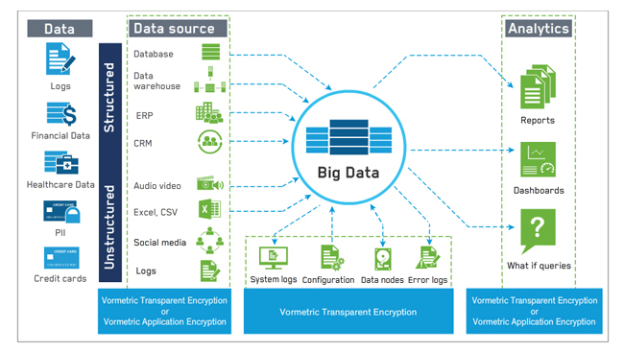
Государственное управление
Медицина
Телекоммуникации
Финансы
Транспорт
Производство

Slide 5
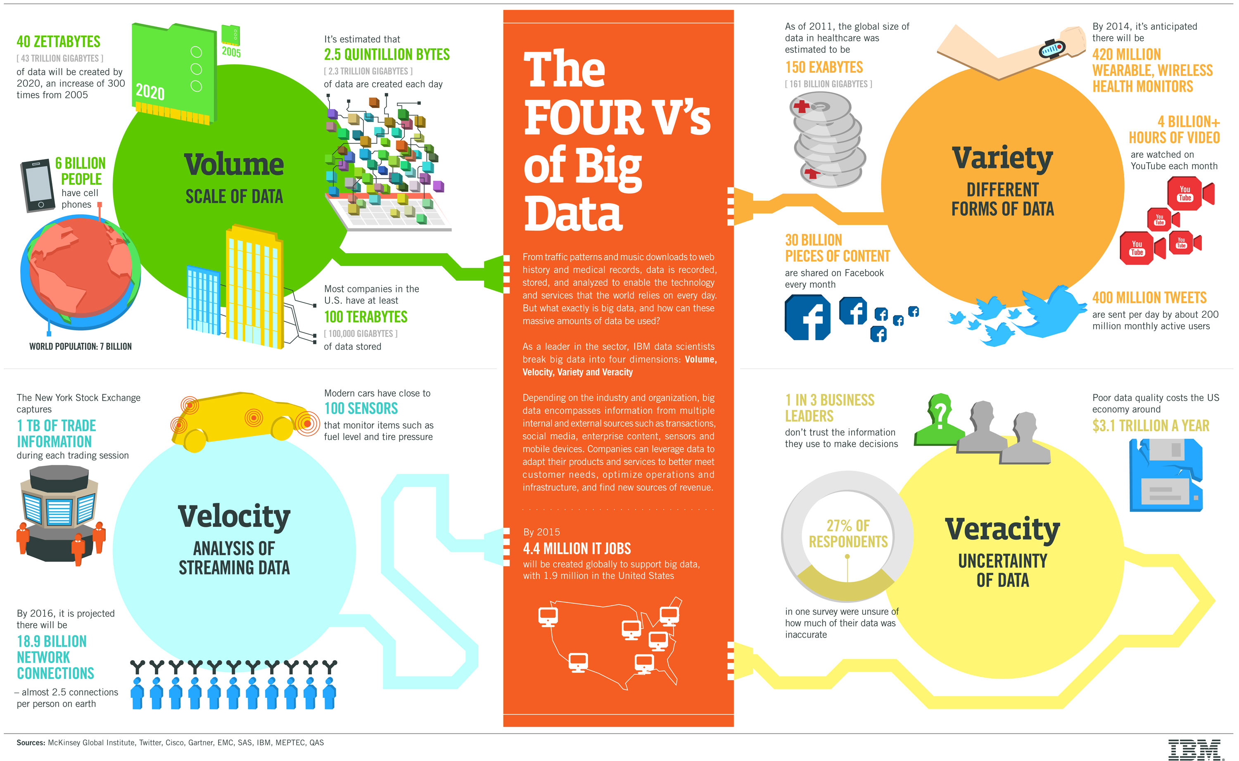

Slide 6

Data lake (озеро данных)
хранилище больших данных в необработанном виде.
«Озера» хранят данные из разных источников и разных форматов.
Это обходится значительно дешевле традиционных хранилищ, в которые помещаются только структурированные данные.
Data lake позволяют анализировать большие данные в исходном виде.
Пользоваться «озерами» могут сразу несколько сотрудников.

Slide 7
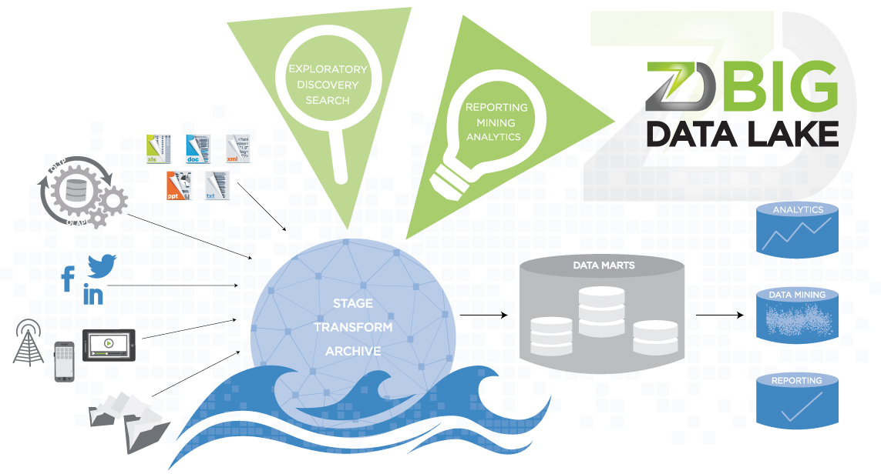

Slide 8


Slide 9
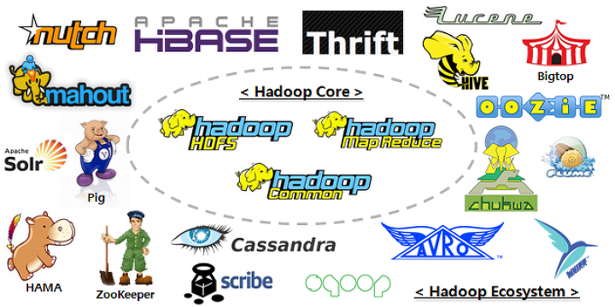

Slide 10
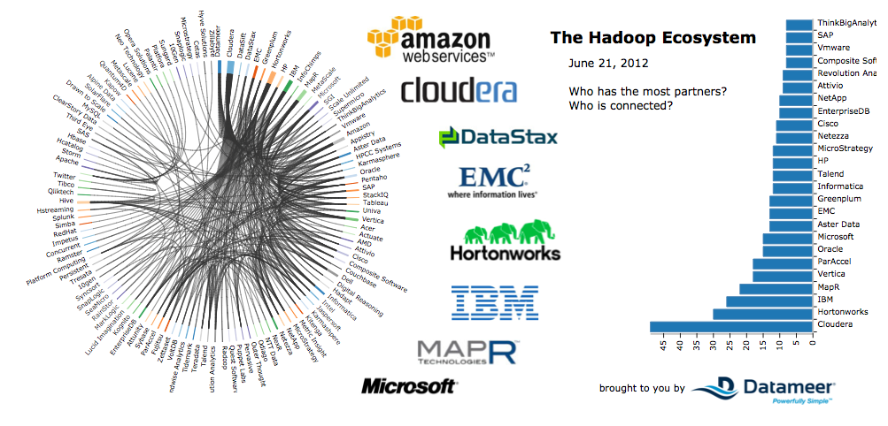

Slide 11
Hadoop
Hadoop Distributed File System (HDFS)
Hadoop YARN
Hadoop common

Slide 12

Hadoop Distributed File System (HDFS)

Slide 13
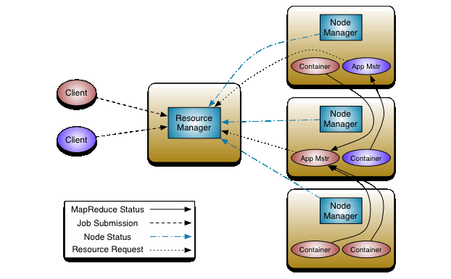
Hadoop YARN

Slide 14
